Slide 1
웹 프로그래밍 프로젝트 (영화리뷰게시판)
201712002 김동현

Slide 2
개요
영화를 보고 리뷰를 할 수있는 게시판

Slide 3
DB 구성
Board
Member

Slide 4
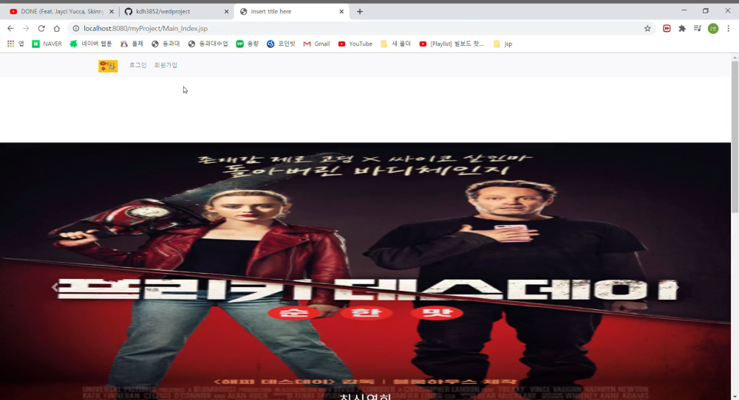
화면 구성

Slide 5
소감
막상 혼자 하려니 댓글 구현은 못했습니다.
만약 회사에 들어가 프로젝트를 한다면 끝까지 할 수 있도록 하겠습니다.

Slide 6
감사합니다

